Slide 1
Istanze di autorità e relazioni tra le comunità cristiane delle origini nell'area mediterranea
Lezione 9
Dario Garribba

Slide 2
Seguiamo gli spostamenti di Paolo
Esperienza di Damasco
Arabia (3 anni)
Antiochia
Primo Viaggio (At 13-14)
Da Antiochia a Cipro ed al sud dell’Anatolia (Perge, Antiochia di Pisidia, Iconio, Listra e Derbe)
Secondo Viaggio (At 15,36-18,22): Incontra le comunità da lui create in Anatolia del sud (a Listra incontra Timoteo, il quale li accompagna nel viaggio). Proseguono verso nord-ovest, fino ai Dardanelli, a Troade, da dove passano in Grecia; Paolo fonda la comunità di Filippi, Tessalonica, Berea, Atene e Corinto. Ritorna poi ad Antiochia, attraverso Efeso e Cesarea. Dubbi sulla storicità di questo viaggio
Terzo viaggio : E’ un viaggio di consolidamento. Paolo ritorna a vedere le Chiese da lui create in Anatolia ed in Grecia, con Timoteo e Tito. Si imbarca di nuovo verso Tiro, Cesarea e Gerusalemme, dove viene arrestato. Dubbi di storicità sulla prima parte del viaggio
Ultimo viaggio: l’arresto

Slide 3
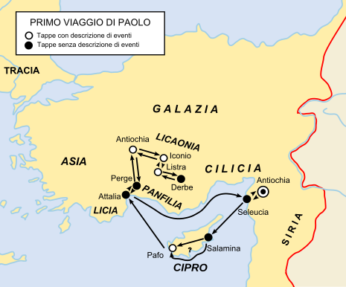
Primo Viaggio
Metà degli anni 40

Slide 4
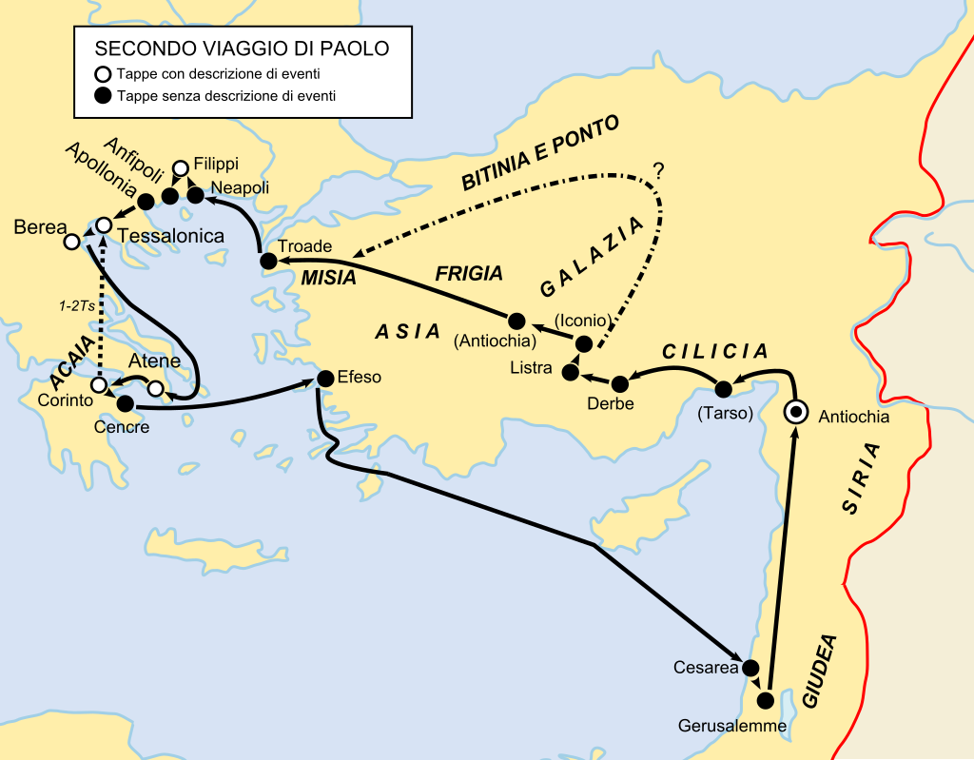
Secondo Viaggio
Primi anni 50…
Dubbi sul ritorno a Gerusalemme.
Il viaggio finì a Efeso e qui soggiornò dal 52 al 55
In questi 3 anni visitò le chiese d’Asia e si recò forse a Corinto (2COr 2,1; 12,21; 13,2)

Slide 5
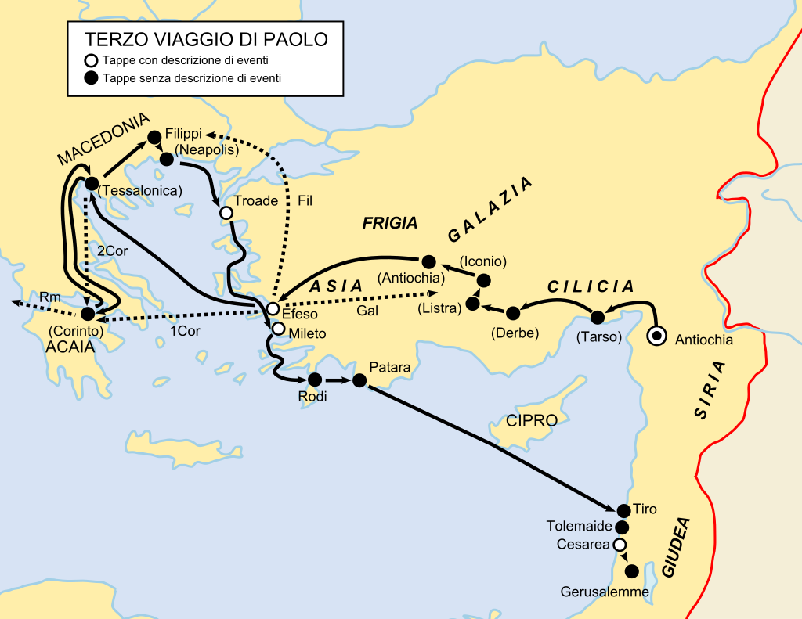
Terzo Viaggio
Metà degli anni 50 (53-57)

Slide 6
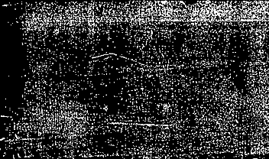
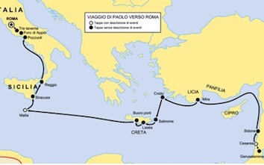

ultimo viaggio

Slide 7
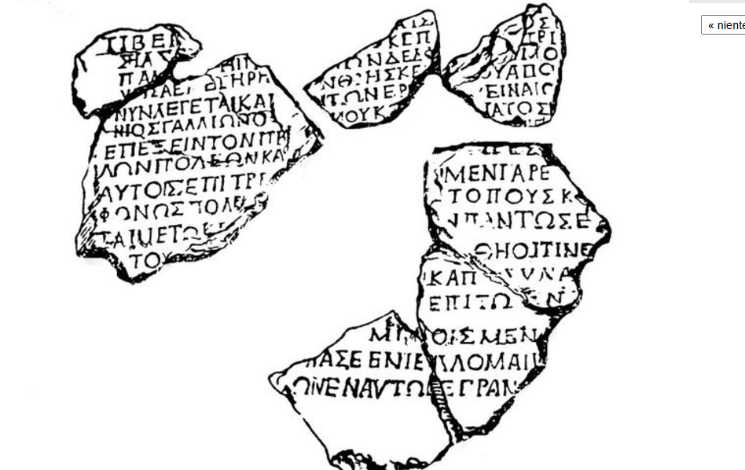
Cronologia paolina
Iscrizione di Gallione

Slide 8
Paolo e Gallione
Negli Atti degli Apostoli si dice che Paolo è stato condotto dai giudei di Corinto davanti al tribunale di Gallione con l’accusa di essere propagatore di una religione contraria alla legge. Gallione li fa allontanare dal suo tribunale perché non vuole intromettersi in faccende di carattere religioso (At 18,12-17). Questo episodio rappresenta l’acme del conflitto che scoppia tra Paolo e la colonia ebraica di Corinto. Esso dunque va collocato verso la fine di un «anno e mezzo», il tempo di permanenza di Paolo nella capitale dell’Acaia indicato dall’autore degli Atti (At 18,11). Se Paolo è comparso davanti a Gallione alla fine del 51 o inizio del 52, si può ritenere che egli sia arrivato a Corinto nel corso dell’anno 50. Questo dato, sul quale esiste un sostanziale accordo tra gli studiosi, rappresenta una pietra miliare nella cronologia paolina e si può dire di tutta la storia delle origini cristiane.
51-52 d.C.

Slide 9
Cronologia della vita di Paolo
Nascita di Paolo a Tarso → 5/10 d.C.
Esperienza di Damasco → 34/35
Incontro con Pietro → 36/37
Assemblea di Gerusalemme → 49/50
Evangelizzazione di Corinto → 50-52
Arresto e detenzione a Cesarea → 58-60
Detenzione e morte a Roma → 61-64

Slide 10
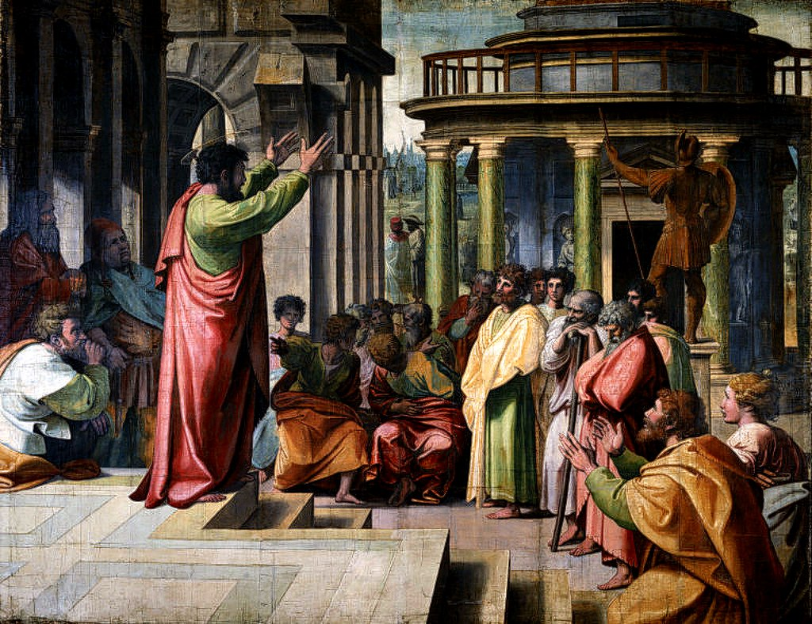
Cosa sappiamo della predicazione di Paolo?
Predicazione missionaria insieme al gruppo di Antiochia
Concilio di Gerusalemme
Prosecuzione dell’attività con il gruppo di Antiochia
Incidente di Antiochia
Paolo si mette “in proprio”
Missione in Asia e in Grecia
Progetto di missione a Roma; contatti con Giacomo il Giusto

Slide 11
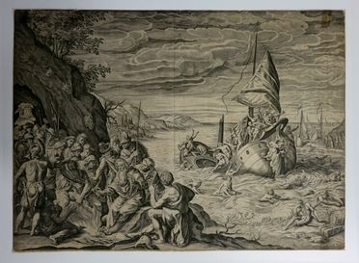
Predicazione missionaria insieme al gruppo di Antiochia
Modus operandi di Paolo secondo Atti 13:
Essi invece, proseguendo da Perge, arrivarono ad Antiòchia in Pisìdia e, entrati nella sinagoga nel giorno di sabato, sedettero. 15Dopo la lettura della Legge e dei Profeti, i capi della sinagoga mandarono a dire loro: «Fratelli, se avete qualche parola di esortazione per il popolo, parlate!» Si alzò Paolo e, fatto cenno con la mano, disse….
….Mentre uscivano, li esortavano ad annunciare loro queste cose il sabato seguente. 43Sciolta l'assemblea, molti Giudei e prosèliti credenti in Dio seguirono Paolo e Bàrnaba ed essi, intrattenendosi con loro, cercavano di persuaderli a perseverare nella grazia di Dio.
44Il sabato seguente quasi tutta la città si radunò per ascoltare la parola del Signore. 45Quando videro quella moltitudine, i Giudei furono ricolmi di gelosia e con parole ingiuriose contrastavano le affermazioni di Paolo. 46Allora Paolo e Bàrnaba con franchezza dichiararono: "Era necessario che fosse proclamata prima di tutto a voi la parola di Dio, ma poiché la respingete e non vi giudicate degni della vita eterna, ecco: noi ci rivolgiamo ai pagani.

Slide 12

Quale storicità attribuire agli episodi?
Sì, esiste e costituisce storicamente l’anello intermedio tra Cristiani e Gentili = 1950: L.H. Feldman «inventa» la categoria dei «simpatizzanti» ("Jewish 'sympathizers' in classical literature and inscriptions", pubblicato in Transactions of american philological association 81, 1950)
Chi sono i Proseliti e i Timorati di Dio?
Sono categorie storicamente identificabili?
Esisteva, nella diaspora, un mondo gentile che orbitava intorno alla sinagoga? E quale atteggiamento si assumeva verso costoro in riferimento alla circoncisione e all’osservanza della Legge?
No, è una costruzione letteraria e teologica per spiegare il passaggio dal mondo giudaico a quello gentile (T. Kraabel, «The Diseapparence of the God-fearers», 1981)

Slide 13
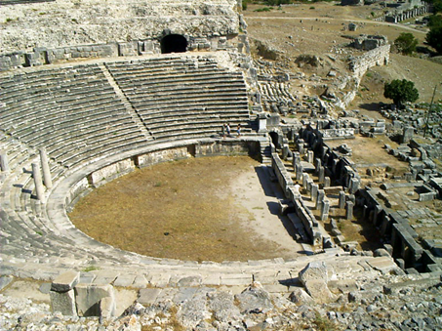
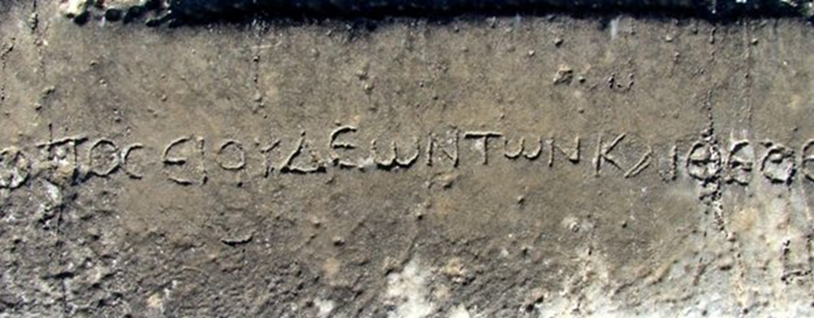
Proseliti e soprattutto Timorati di Dio sono categorie storiche o letterarie?
Teatro di Mileto
(ritrovato nel 1906)
Ritrovamento del 1906
Τοπος ειουδεων των και θεοσεβειον
«Posto dei giudei detti anche timorati di dio»
oppure
«luogo dei giudei e dei timorati di dio»

Slide 14
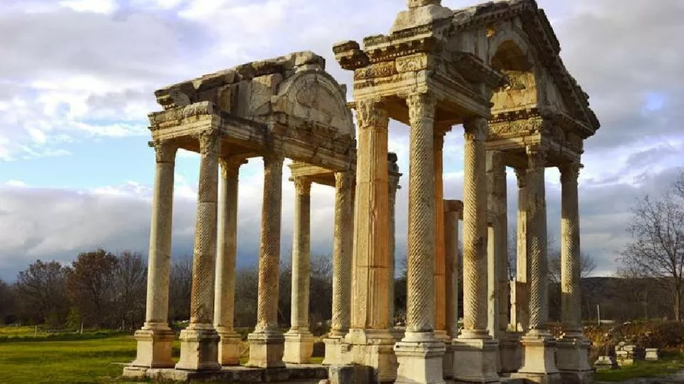
Stele di Afrodisia (fine II – inizio III secolo d.C.)
Nel 1987 viene rinvenuta ad Afrodisia, in Caria, una stele che riporta un elenco di nomi;
Iscrizione dei donatori di Aphrodisia in Caria: L'iscrizione, estesa sulle due facce della stele, fu commissionata dalla comunità giudaica di Afrodisia e si presenta come dedica di un edificio, destinato a funzioni caritative (probabilmente una mensa pubblica, ma la questione è controversa), seguita dall’elenco nominativo dei probabili sostenitori e finanziatori di una determinata istituzione. La faccia (a) contiene i nomi di 15 membri Nella prima riga della facies (a) compare il termine pate/lla? do, che Reynolds e Tannenbaum hanno interpretato come translitterazione del latino patella e tradotto con ‘piatto’, ‘tavola’, espressione metaforica per ‘mensa’ (M.H.Williams, “The Jews and Godfearers inscription from Aphrodisias – A case of patriarchal interference in early third century Caria?”, Historia 41, 1992, pp.297-310).

Slide 15
Alcune questioni da discutere
Incidente di Antiochia: elemento di discontinuità nella attività Paolina?
Paolo ha programmi di viaggio? Progetto di missione a Roma
Che rapporto mantiene con le “sue” comunità? Le domus-ecclesiae; i collaboratori// gli avversari (Apollo a Corinto; i missionari di Galati)
Che rapporto ha con le altre comunità? La colletta e il misterioso arresto
Paolo battezza? (1Cor 13-17: È forse diviso il Cristo? Paolo è stato forse crocifisso per voi? O siete stati battezzati nel nome di Paolo? 14Ringrazio Dio di non avere battezzato nessuno di voi, eccetto Crispo e Gaio, 15perché nessuno possa dire che siete stati battezzati nel mio nome. 16Ho battezzato, è vero, anche la famiglia di Stefanàs, ma degli altri non so se io abbia battezzato qualcuno. 17Cristo infatti non mi ha mandato a battezzare, ma ad annunciare il Vangelo, non con sapienza di parola, perché non venga resa vana la croce di Cristo.
Cosa sono le Lettere di Paolo? Perchè sono state scritte?

Slide 16
Che rapporto ha con le altre comunità? La colletta e il misterioso arresto
Stavano ormai per finire i sette giorni, quando i Giudei della provincia d'Asia, come lo videro nel tempio, aizzarono tutta la folla e misero le mani su di lui 28gridando: "Uomini d'Israele, aiuto! Questo è l'uomo che va insegnando a tutti e dovunque contro il popolo, contro la Legge e contro questo luogo; ora ha perfino introdotto dei Greci nel tempio e ha profanato questo luogo santo!". 29Avevano infatti veduto poco prima Tròfimo di Èfeso in sua compagnia per la città, e pensavano che Paolo lo avesse fatto entrare nel tempio. 30Allora tutta la città fu in subbuglio e il popolo accorse. Afferrarono Paolo, lo trascinarono fuori dal tempio e subito furono chiuse le porte. 31Stavano già cercando di ucciderlo, quando fu riferito al comandante della coorte che tutta Gerusalemme era in agitazione. 32Immediatamente egli prese con sé dei soldati e dei centurioni e si precipitò verso di loro. Costoro, alla vista del comandante e dei soldati, cessarono di percuotere Paolo.

Slide 17
Cosa sappiamo della predicazione di Paolo?
Incidente di Antiochia: elemento di discontinuità nella attività Paolina?
Paolo ha programmi di viaggio?
Che rapporto mantiene con le “sue” comunità?
Che rapporto ha con le altre comunità?
Paolo battezza?Progetto di missione a Roma; contatti con Giacomo il Giusto antiochia come element di discontinuità del progetto paolino la programmazione del viaggio l’anomalia della lettera ai romani (scritta da ???
Paolo battezza? (1Cor 13-17: È forse diviso il Cristo? Paolo è stato forse crocifisso per voi? O siete stati battezzati nel nome di Paolo? 14Ringrazio Dio di non avere battezzato nessuno di voi, eccetto Crispo e Gaio, 15perché nessuno possa dire che siete stati battezzati nel mio nome. 16Ho battezzato, è vero, anche la famiglia di Stefanàs, ma degli altri non so se io abbia battezzato qualcuno. 17Cristo infatti non mi ha mandato a battezzare, ma ad annunciare il Vangelo, non con sapienza di parola, perché non venga resa vana la croce di Cristo.
Cosa sono le Lettere di Paolo? Perchè sono state scritte?

